Slide 1
ระบบซูเปอร์คอมพิวเตอร์ราคาประหยัด
Poor’s man Supercomputer

Slide 2
คณะผู้จัดทำ
นายมงคล พิทักษ์สุขสันติ 40010576
นายสาโรจน์ พงษ์พานิช 40010844
อาจารย์ที่ปรึกษา
อาจารย์ อัครเดช วัชระภูพงษ์

Slide 3
วัตถุประสงค์ในการทำงาน
เพื่อศึกษาลักษณะและรูปแบบการทำงานของกลุ่ม พีซีประสิทธิภาพสูง
เพื่อสร้างระบบคอมพิวเตอร์ความเร็วสูงสำหรับงาน วิจัยต่างๆ ทดแทนระบบเดิมของสถาบันฯ
เพื่อพัฒนาความรู้ความสามารถในการประยุกต์ใช้ Hardware และ Software ในการสร้างกลุ่มพีซีความเร็วสูง

Slide 4
เป้าหมายในการดำเดินการ
สร้างและวิเคราะห์ ระบบคอมพิวเตอร์ความเร็วสูงต้นแบบ ที่มีราคาประหยัด

Slide 5
Supercomputer
1. SIMD ( Single Instruction Multiple Data )
2. MIMD ( Multiple Instruction Multiple Data )

Slide 6



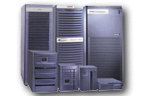
Clustering
Client
Fast Ethernet Switch
Client
Client
Cluster Controller
Client
Client
File Server

Slide 7
Diskless Clustering
Diskless Clients
Bootp Server &
Fast Ethernet
Switch
Controller
External
Network

Slide 8
โครงสร้างของระบบ
Application
Application
LAPACK
LAPACK
PVM
Mosix
Mosix
MPI
PVM
MPI
RSH
NIS
NFS
RSH
NIS
NFS
Linux Server
Bootp Client
Cluster Controller
Client Node

Slide 9
ขั้นตอนการบูตระบบ
ติดตั้งค่าเกี่ยวกับ
ระบบเน็ตเวิร์ก
รันระบบปฏิบัติ
การลีนุกส์
ค้นหาข้อมูลใน
ฐานข้อมูล
Mac Address
Name , Ip address , ...
Root filesystem
Diskless Client
Bootp Server &
Controller

Slide 10
โครงสร้างและการทำงานของระบบ
Application
Application
LAPACK
LAPACK
PVM
MPI
PVM
MPI
NIS, NFS
RSH
NIS
NFS
RSH
NIS
NFS
RSH
RSH
NIS
NIS
NFS
NFS
RSH
RSH
NIS
NIS
NFS
NFS
RSH
bootp
bootp
Cluster Controller
Cluster Client

Slide 11
Parallel Programming API
MPI (Message Passing Interface)
- Message Passing
PVM (Parallel Virtual Machine)
- Virtual Machine
MOSIX

Slide 12
Math Library
LAPACK ( Linear Algebra Package )
- Simple equation
- Metric equation
- Vector

Slide 13
Cluster Management System
SCMS (Smile Cluster Management System )
- Node Status
- Node Space
- User Check
- Configuration Browser

Slide 14
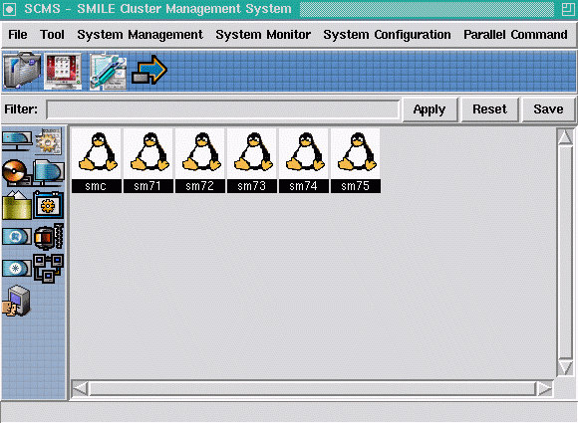
Cluster Management System
Node Status

Slide 15
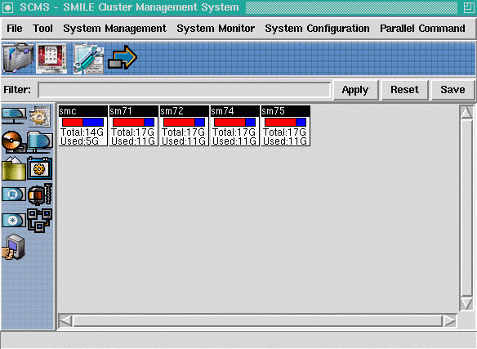
Cluster Management System
Node Space

Slide 16
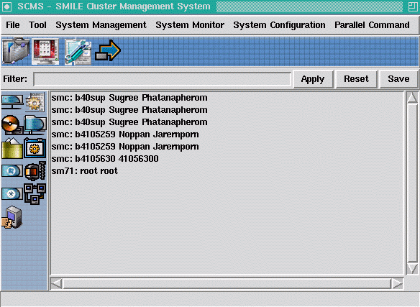
Cluster Management System
User Check

Slide 17
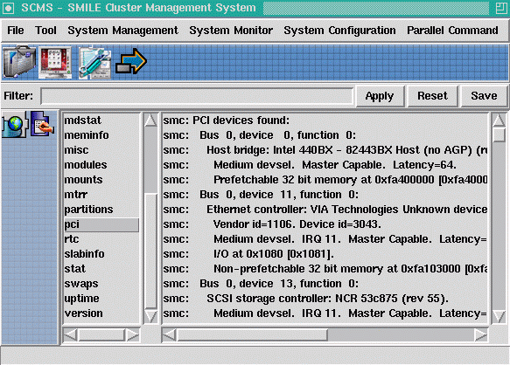
Cluster Management System
Configuration Browser

Slide 18
โครงสร้างของระบบทดสอบและการทดสอบ
โครงสร้างของระบบ
- Cluster Controller ( 486DX66 ram 40 MB )
- Cluster Node ( 486DX66 ram 8 MB )
- Network ( Hub 10 Mbps )
การทดสอบ
- MP3 encoding โดยใช้โปรแกรม Bladeenc ในสภาวะต่างๆ

Slide 19
การทดสอบระบบด้วยโปรแกรม bladeenc โดยผ่าน MPI
ขนาดไฟล์/จำนวนโหนด
5
เมกะไบต์
10
เมกะไบต์
20
เมกะไบต์
30
เมกะไบต์
40
เมกะไบต์
1 โหนด
0.22
0.45
1.29
2.13
2.56
2 โหนด
0.21
0.39
1.17
1.56
2.31
3 โหนด
0.19
0.34
1.02
1.32
2.02
4 โหนด
0.13
0.24
0.44
1.04
1.23
4+1 โหนด
0.14
0.21
0.35
0.51
1.06

Slide 20
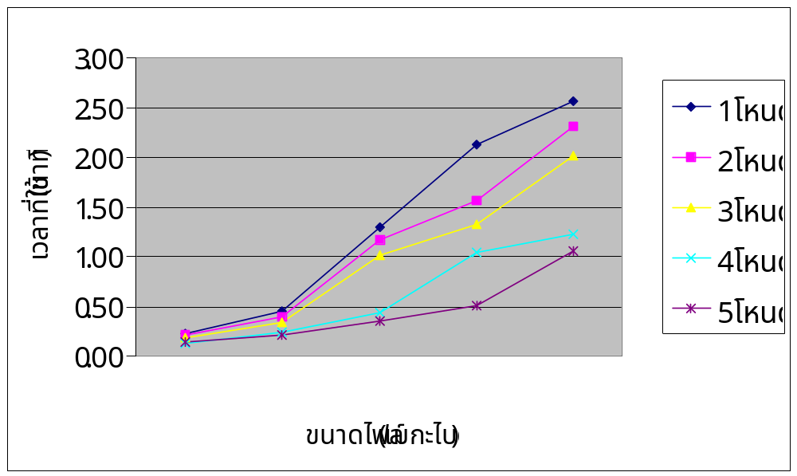
กราฟแสดงประสิทธิภาพของการทดสอบระบบ แบบ MPI

Slide 21
สรุป
จากที่ได้ศึกษาทดสอบติดตั้งและ ปรับแต่งระบบคอมพิวเตอร์ความเร็วสูงโดยใช้อุปกรณ์ที่มีเหลือใช้ภายในองค์กร เพื่อให้ได้ระบบต้นแบบรวมถึงฐานความรู้ในการนำมาใช้งานต่อไป
ปัญหาที่ทำให้ประสิทธิภาพไม่เป็นไปดังเป้าหมายนั้นมีหลายสาเหตุ โดยปัญหาหลักคือ เครื่องที่นำมาใช้ทดสอบมีประสิทธิภาพต่ำมากจึงเกิดขอขวดที่เครื่องคลัสเตอร์คอนโทรลเลอร์เนี่องจากไม่สามารถตอบสนองความต้องการทั้งหมดได้ จึงทำให้ประสิทธิภาพที่ได้ต่ำลง

Slide 22
แนวทางการปรับปรุงระบบ
ปัญหาที่เกิดนั้นเป็นปัญหาที่เกิดจาก เครื่องที่นำมาติดตั้งในคลัสเตอร์มีประสิทธิภาพต่ำเกินไป ทำให้ประสิทธิภาพที่ได้โดยรวม ต่ำเกินที่ควรจะเป็น แต่หาใช้เครื่องที่มีความสามารถสูงอีกระดับ อาจจะเป็น เพนเทียมและให้เครื่องคลัสเตอร์คอนโทรลเลอร์ มีความสามารถที่สูงขึ้น โดยต้องมากกว่าเครื่องโหนด จะทำให้ลดปัญหาคอขวด และทำให้ประสิทธิภาพที่ได้สูงขึ้น

Slide 23
THE END

